Slide 1
ASPECTOS PSICOSOCIALES DE LA SEXUALIDAD
UNIVERSIDAD NACIONAL AUTÓNOMA DE MÉXICO COLEGIO DE CIENCIAS Y HUMANIDADES AZCAPOTZALCO
Psicología II
Integrantes:
Chazaro Jimenez Joseline
Hernández García Luis Carlos
Miranda Lucero Jazmín
Martínez Ramírez Mariel
Martínez García Alejandro
Grupo 617
Profesora Amalia Pichardo Hernández

Slide 2
SEXO Y SEXUALIDAD
La biología del sexo es igual en todo el mundo pero la cultura contribuye en la forma en que los individuos reaccionan ante esto, considerando:
La conducta y roles que son congruentes con su sexo, de acuerdo con lo que dice la sociedad en la que se desarrolla.

Slide 3
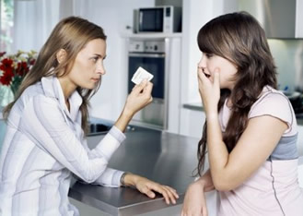
A esto, en conjunto con el ENSEÑAR A SER se le denomina EDUCACIÓN DE LA SEXUALIDAD.
Hablar de sexo y sexualidad es un derecho y constituye una parte fundamental en nuestra educación.

Slide 4
¿Qué es la Sexualidad?
Son todas las características biológicas, psicológicas y socioculturales que nos permiten comprender y vivir el mundo. Se trata de un fenómeno complejo que comprende 3 aspectos fundamentales:
1° Diferencias biológicas:
Comprenden situaciones que solo le pasan a las mujeres como: embarazo, menstruación y parto, así como las que solo le suceden a los hombre: eyaculación. Estas a su vez conllevan manifestaciones psicológicas y sociales.

Slide 5
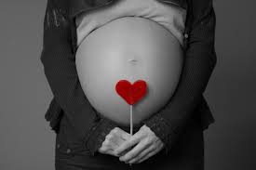
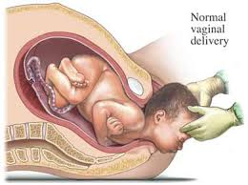
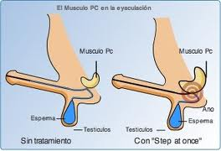
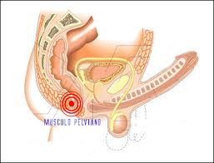

Slide 6
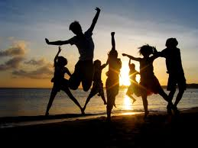
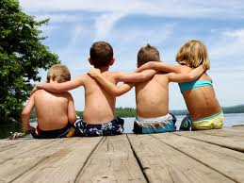
2° Relaciones afectivas: Son loa lazos emocionales que se establecen a lo largo de nuestra vida, ya sea con la familia, con la pareja, amigos u otros. Estas relaciones tienen un papel importante en las cuestiones de amistad y amor.

Slide 7
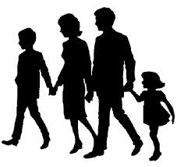
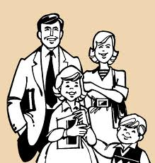
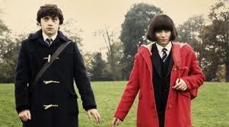

Slide 8
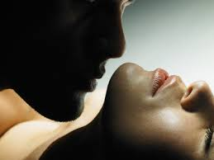
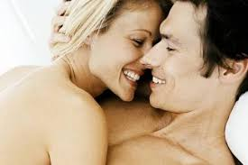
3 ° Capacidad de experimentar placer sexual al responder a estímulos.

Slide 9
La biología del sexo es igual en todo el mundo (ósea si eres hombre o mujer) pero la cultura contribuye a la forma en que los individuos reaccionan ante esto, considerando conductas y roles que son congruentes con su sexo, de acuerdo a lo que dice la sociedad en la que se desarrolla.
Esto, junto con el enseñar a ser se le denomina EDUCACIÓN SEXUAL.
Hablar de sexo y sexualidad es un derecho y contribuyen una parte fundamental en nuestra educación.

Slide 10
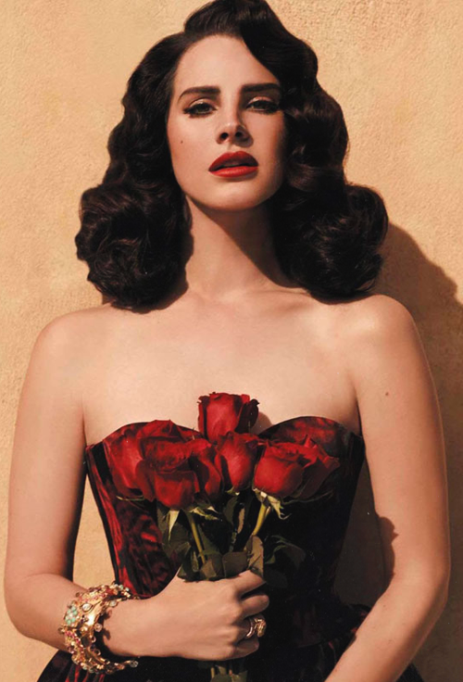
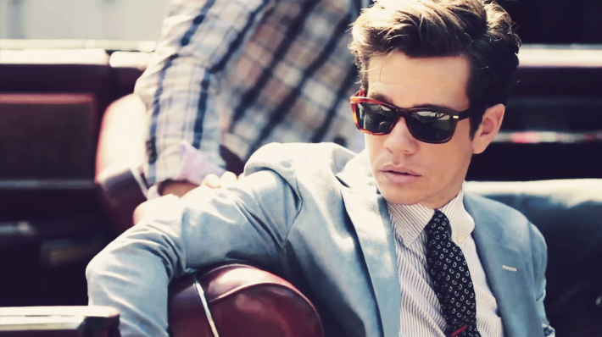
¿Qué es el sexo?
La palabra sexo tiene dos significados:
1° Clasificación biológica basada en la composición genética, la anatomía y las HORMONAS.
Testosterona
Progesterona

Slide 11
2° Actos íntimos que implican placer y la expresión del afecto y amor.

Slide 12
Sexo como clasificación biológica
Dentro de la primera definición de sexo podemos mencionar 6 tipos de sexo:
1° SEXO BIOLÓGICO
Ovulo + Espermatozoide = Célula Huevo

Slide 13
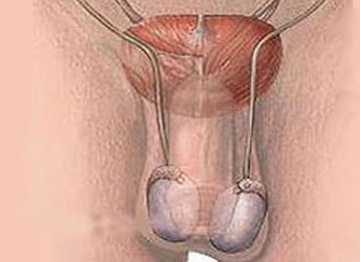
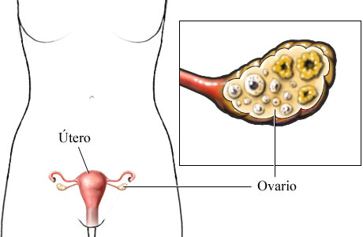
2° SEXO GONODAL Y HORMONAL
Diferenciación de las gónadas o testículos u ovarios.

Slide 14
3° SEXO GENITAL:
Se produce la atrofia de los conductos de Wolf o Müller formándose el pene y el escroto.
4° SEXO DE ASIGNACIÓN
Al nacer a cada uno de nosotros se nos asigna un sexo de acuerdo con la conformación de nuestros genitales externos.

Slide 15
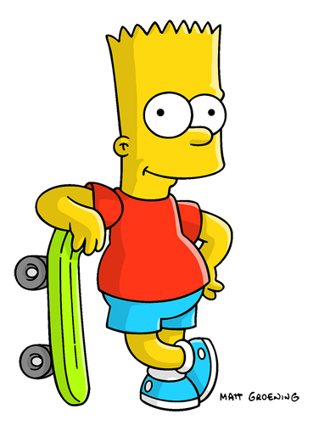
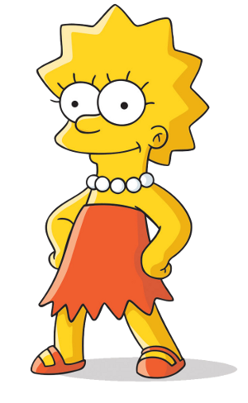
5° SEXO SOCIAL
Se indica si se es hombre o mujer para establecer cuales son las expectativas de la familia y la sociedad, en cuanto al futuro rol sexual de la persona.

Slide 16
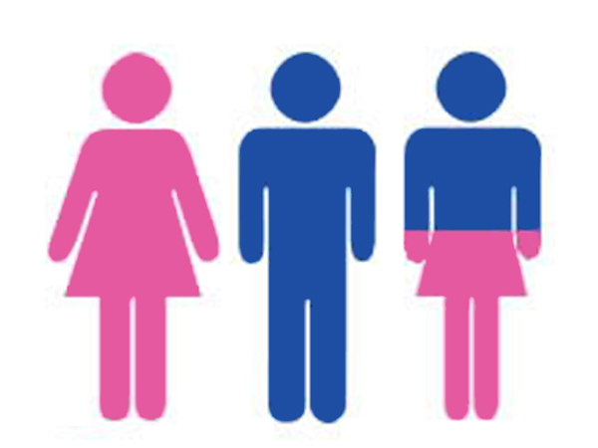
6° SEXO PSICOLÓGICO
Estímulos ambientales que moldean la conducta hacia un comportamiento tipo femenino o tipo masculino, es decir, si se siente hombre o mujer.

Slide 17
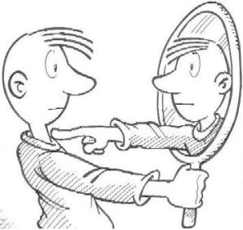
SI EL SEXO BIOLÓGICO ES IGUAL QUE EL SEXO SOCIAL Y EL PSICOLÓGICO SE LOGRA LA IDENTIDAD SEXUAL

Slide 18
IDENTIDAD SEXUAL
ORIENTACIÓN SEXUAL
IDENTIDAD DE GÉNERO
ROL DE GÉNERO

Slide 19
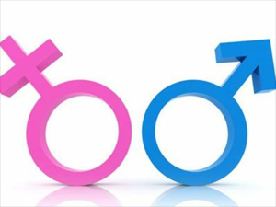
IDENTIDAD DE GÉNERO

Slide 20
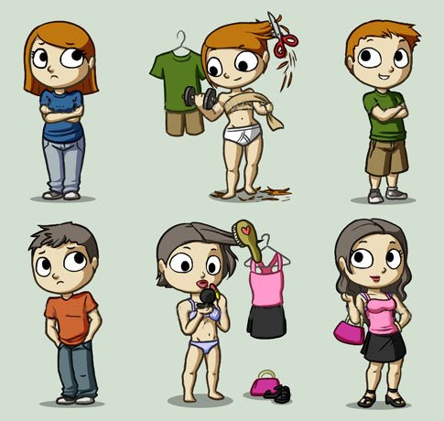
ROL DE GÉNERO

Slide 21
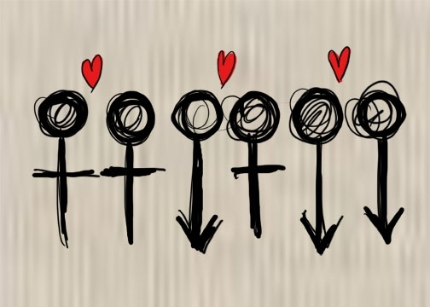
ORIENTACIÓN SEXUAL

Slide 22
SEXUALIDAD Y CULTURA

Slide 23
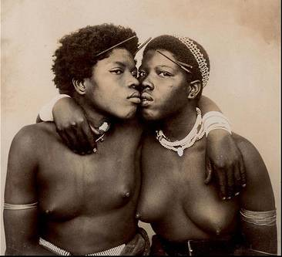
La cultura se refiere a la forma total de vida de una sociedad o grupo, incluye las costumbres, tradiciones, creencias, valores y productos físicos desde las herramientas hasta las obras de arte e incluso algunas conductas transmitidas de padres a hijos (Papalia, 2005).

Slide 24
La cultura vive cambios de forma constante a través del contacto con otras culturas o bien por las exigencias de los miembros.
Los grupos étnicos constan de gente unida por sus ancestros, la religión y el lenguaje o los orígenes nacionales, los cuales contribuyen a un sentimiento de identidad, actitudes y creencias que se comparten.

Slide 25
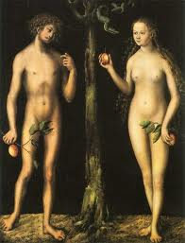
El ser humano es un ser social, pues se concibe formando grupos donde satisface sus necesidades físicas, afectivas y sociales, la cultura moldea el comportamiento de los miembros de la sociedad; esto incluye patrones de conducta sexual

Slide 26
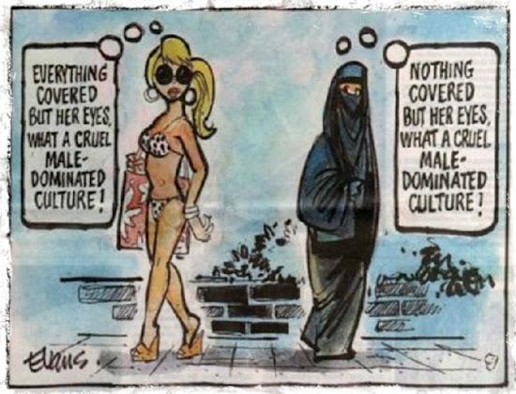
Factores externos
Los estereotipos culturales, que son el conjunto de creencias compartidas por una sociedad, que tenemos sobre los miembros de un grupo en particular, el grupo de acuerdos implícitos en una sociedad permiten a un grupo de personas cooperar y funcionar.

Slide 27
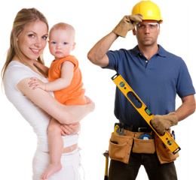
Los estereotipos de género, que son los acuerdos sociales generales sobre los roles que se asignan tanto a hombres como mujeres. Tanto los estereotipos culturales como los de género, deben ser lo suficientemente rígidos como para permitir el orden, así como flexibles para dejar que el cambio se lleve a cabo.

Slide 28
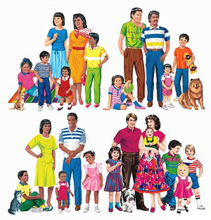
Los esquemas de género, que es la percepción que adquiere el individuo de lo que la sociedad espera de él, como hombre o como mujer y que se transmite a través de la familia, que le da al individuo un sentido de identidad.

Slide 29
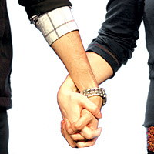
Proceso de socialización de la sexualidad
La familia, que es el primer grupo al que pertenecemos y del cual adquirimos valores sexuales
El noviazgo, son las relaciones que anteceden a la formación de una pareja con vista más estable al formar una familia, las relaciones que en ésta se desarrollan son muy importantes porque son ahí donde se avala la procreación y educación sexual de los nuevos miembros.

Slide 30
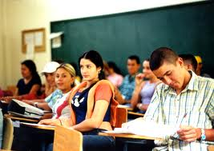
La escuela, desde pequeños recibimos múltiples influencias a través de algunas materias, del comportamiento del maestr@ y también de nuestros compañeros. O bien, de características de la población en general, Todo esto, para formar alumnos “modelos” y normas de conducta sexual

Slide 31
Grupo de pares, cuando somos adolescente nuestros amigos tiene un papel muy importante en nuestras vidas, compartimos con ellos vivencias que a veces parecen ser únicas
La religión, todas las sociedades viven ciertos valores religiosos y algunos de ellos tienen mucha influencia en nuestra conducta sexual.

Slide 32
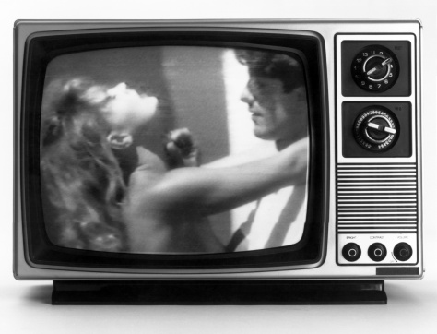
Medios masivos de comunicación, existe un bombardeo constante de información por medio de la radio, la televisión, el cine, internet, los impresos, etc
La legislación, las leyes sancionan ciertas conductas relacionadas con la sexualidad, al grado de imponer sanciones a los que no las tomen en cuenta. (aborto, relaciones extramaritales)

